Slide 2
PRIRODA I DRUŠTVO

Slide 3
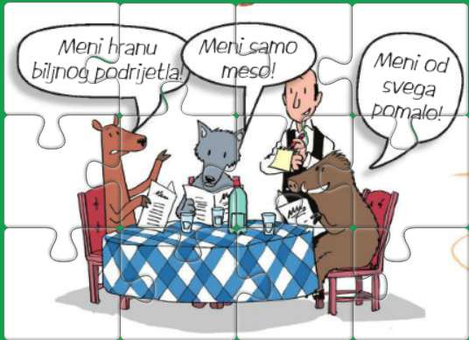
Mogu li ove životinje zajedno sjediti za stolom
(krava- biljojed, svinja- svejed, vuk-mesojed)?
Što je koja od ovih životinja naručila u restoranu?

Slide 4
PROBLEMSKO PITANJE :
Kojoj životinji biste preporučili da se što prije ustane od stola i napusti restoran? Zašto?
Mogući odgovor: Netko za stolom je jako gladan i ne može dočekati naručenu hranu pa odluči...
To se u prirodi naziva HRANIDBENIM LANCEM.

Slide 5
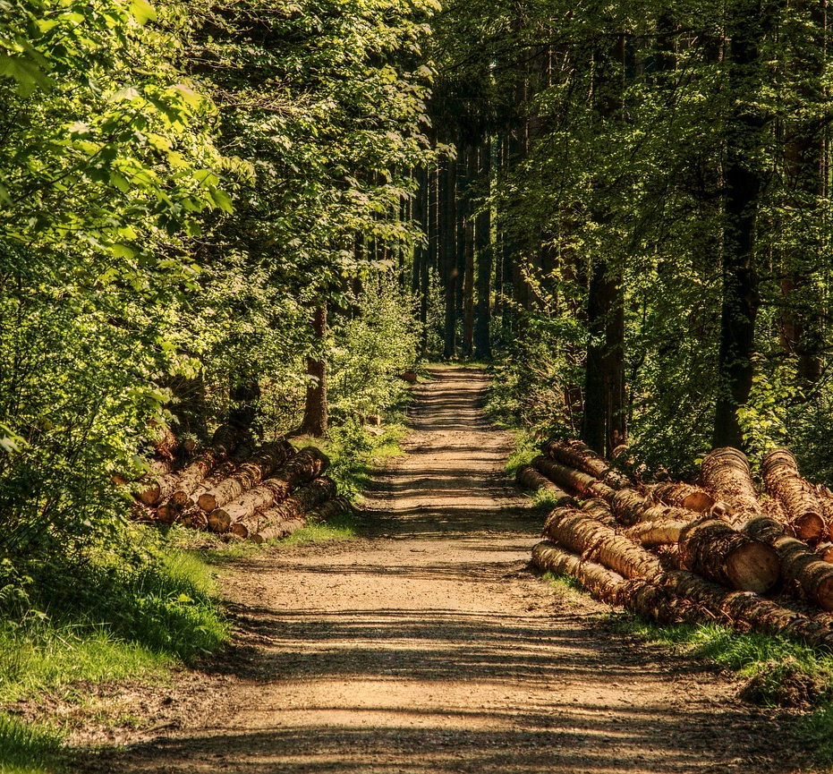
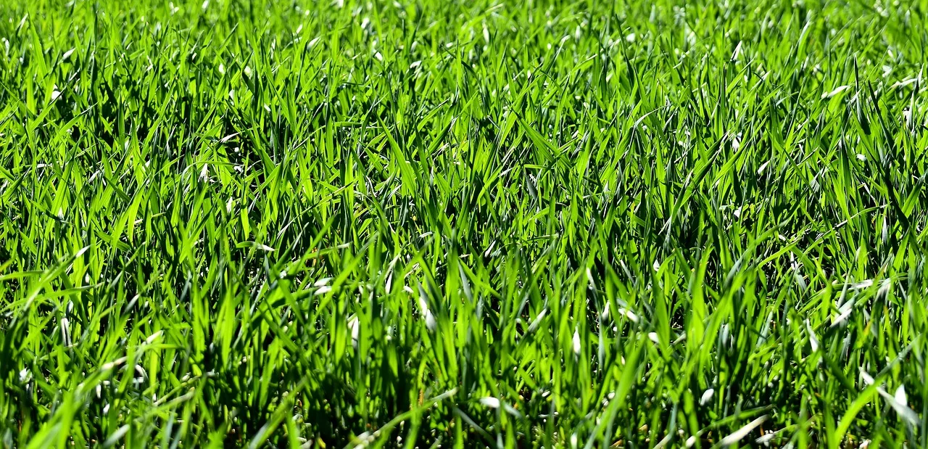
ŽIVOTNE ZAJEDNICE - međuovisnost
travnjak
šuma
more
U zajednici na određenom prostoru žive razne biljke i životinje kako bi se mogao ostvariti hranidbeni lanac.
Nestajanjem neke vrste biljaka ili životinja, ugrožena je cijela zajednica.

Slide 6
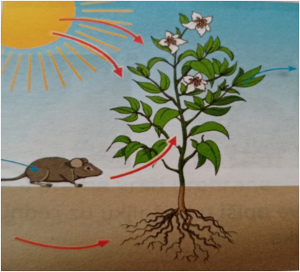
Biljke i životinje međusobno su povezane
Zelene biljke izlučuju mnogo više kisika nego što ga troše.
Životinje disanjem izlučuju ugljikov dioksid koji biljke upotrebljavaju za proizvodnju hrane.
Životinje ne mogu bez biljaka, a život biljaka ovisi o životinjama.
KISIK

Slide 7
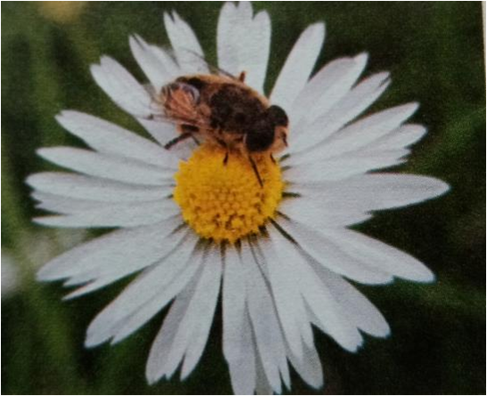
Biljke su važne za život životinja:
kad ne bi bilo biljaka, životinje biljožderi ostale bi bez hrane, uginule bi, a s njima i životinje mesožderi i čovjek.
Životinje su važne za život biljaka:
pomažu pri oprašivanju biljaka.
Biljke, životinje i ljudi ne mogu živjeti bez uvjeta života (voda, zrak, tlo, svjetlost i toplina).

Slide 8
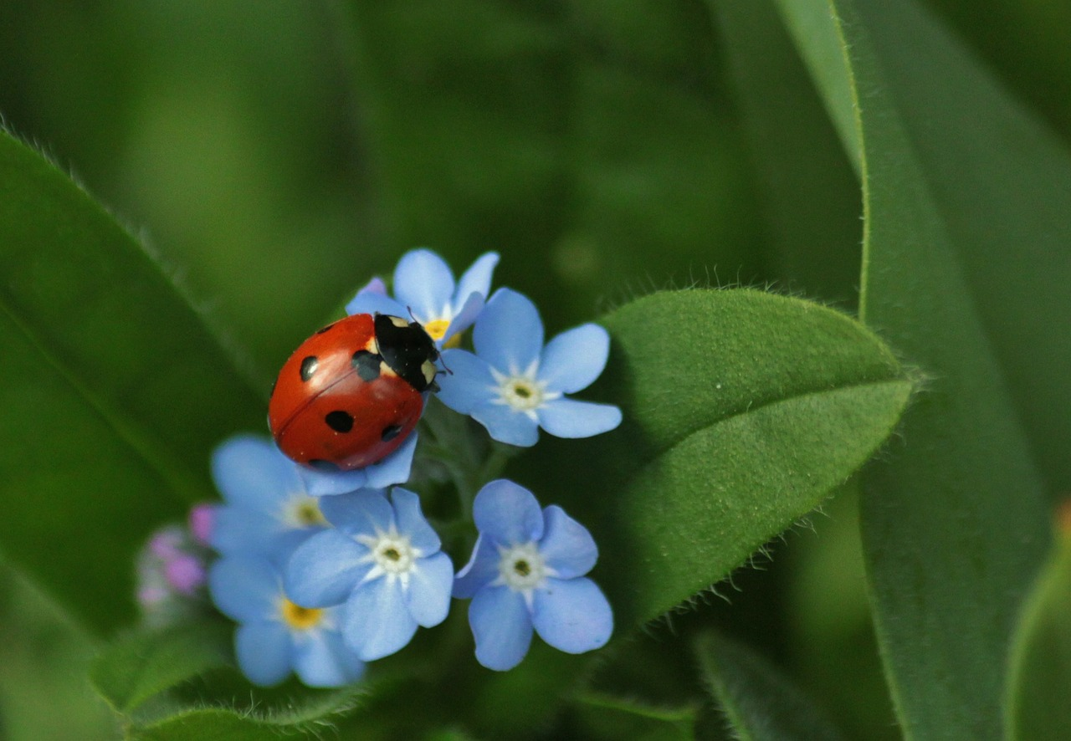
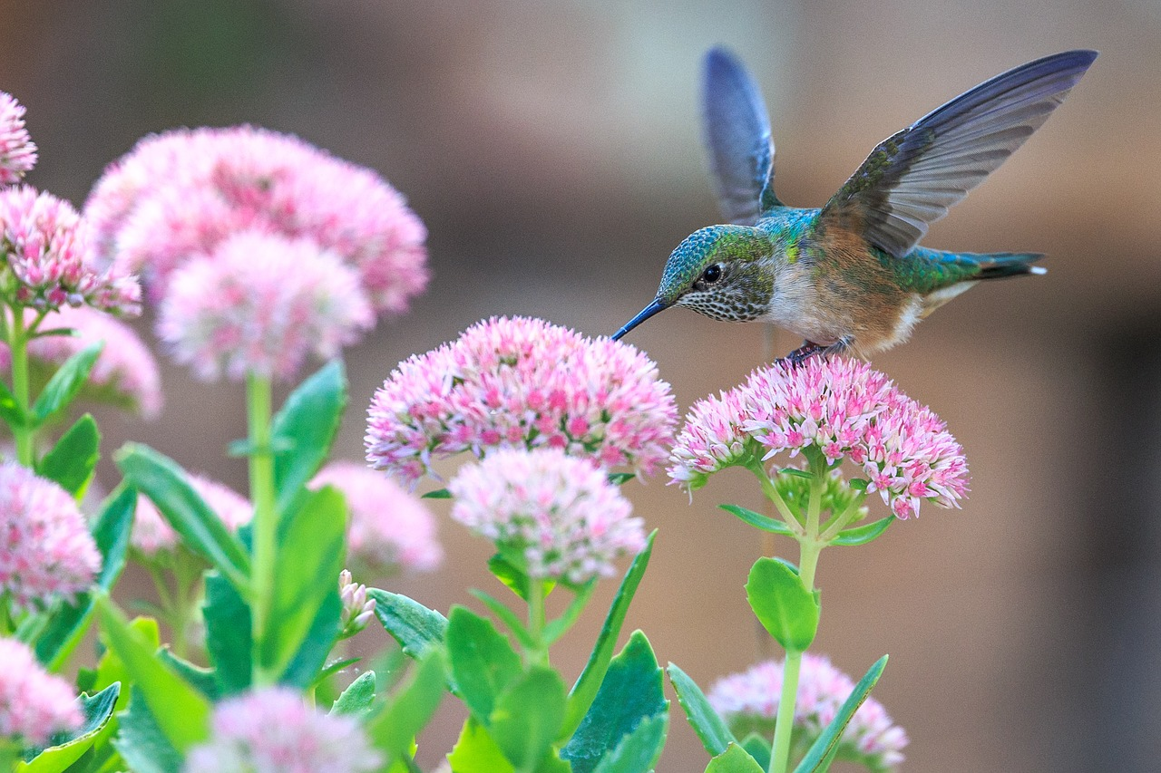
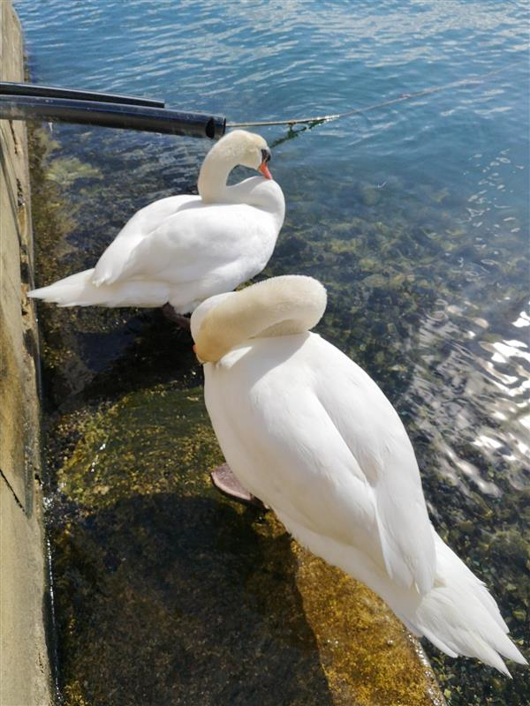
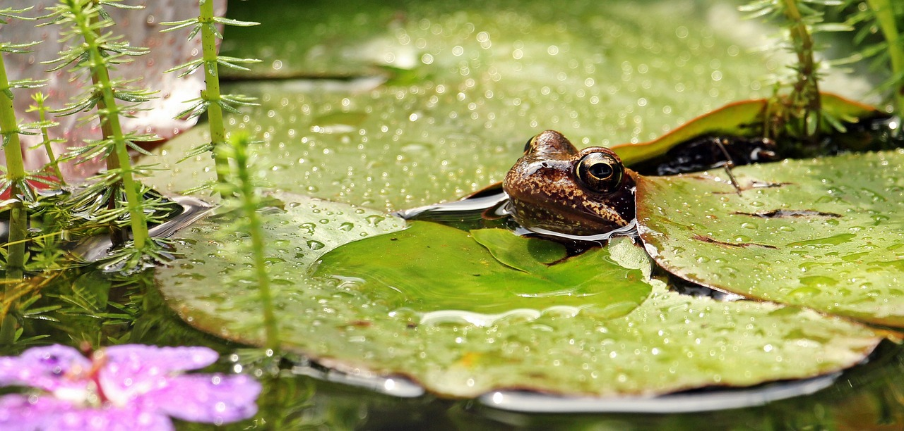
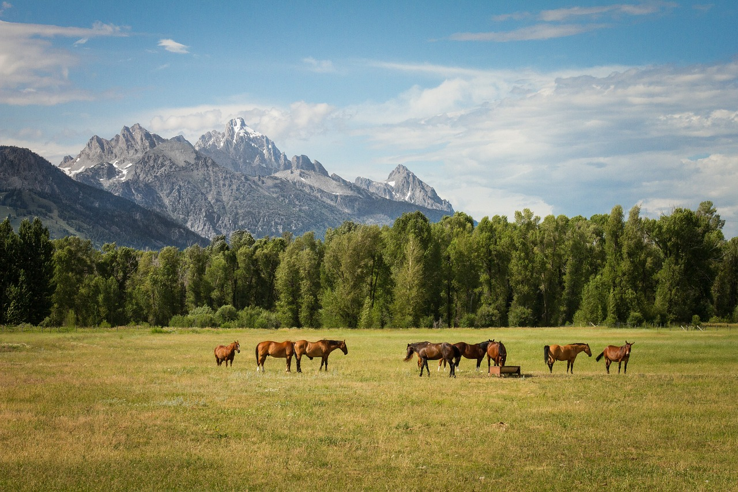
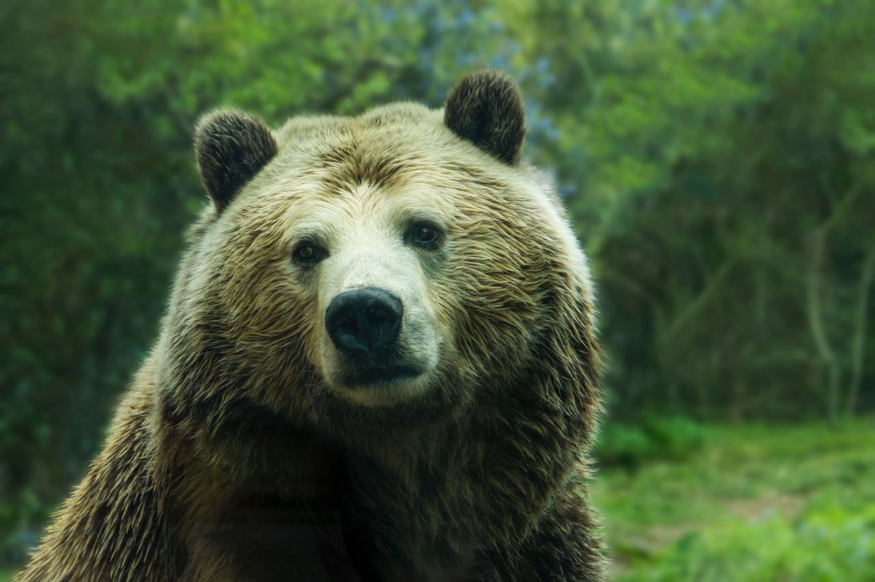
Biljke i životinje koje žive na istom prostoru čine ŽIVOTNU ZAJEDNICU.

Slide 9
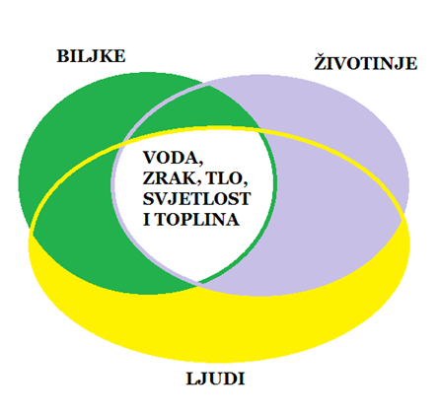
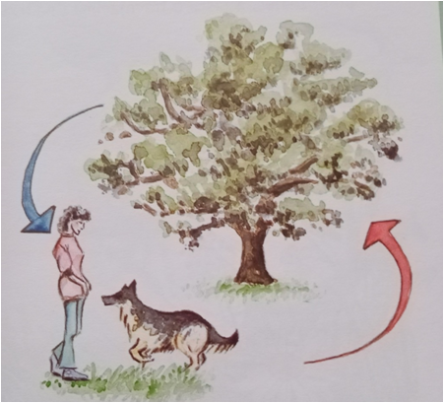
Jedni bez drugih ne možemo!

Slide 10
skolazazivot.hr
kurikulum@mzo.hr

